Slide 1
脑 干

Slide 2
重点内容
脑的分部；脑干的分部；脑神经与脑干相连的部位；脑干背侧面与腹侧面的主要结构；脑桥小脑三角；菱形窝的结构及与脑神经核的对应关系。
脑神经核的名称、性质、纤维联系。
脑干中继核的位置、纤维联系、功能。
内侧丘系、脊丘系、三叉丘系、外侧丘系、皮质脊髓束、皮质核束的位置、纤维联系、功能。
内侧丘系交叉、锥体交叉。

Slide 3
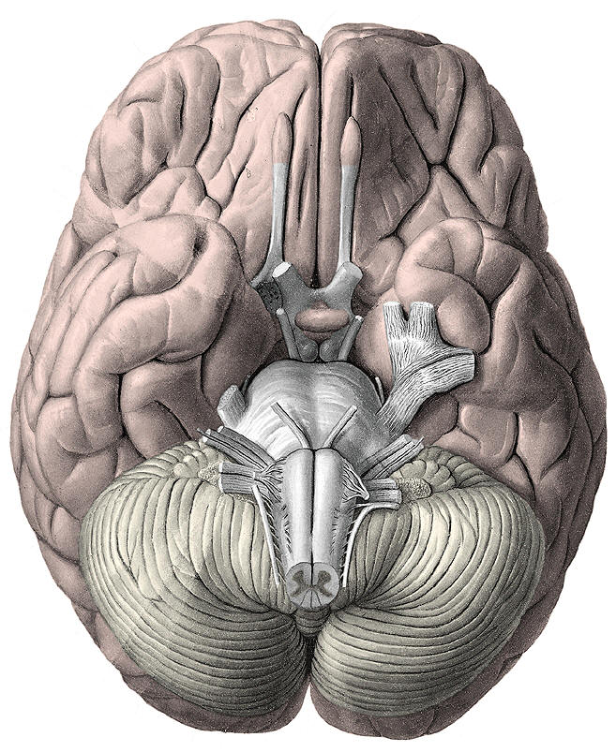
脑分为六部分
端脑、间脑、小脑
脑
中脑、脑桥、延髓
→脑干

Slide 4
脑干的外形

Slide 5
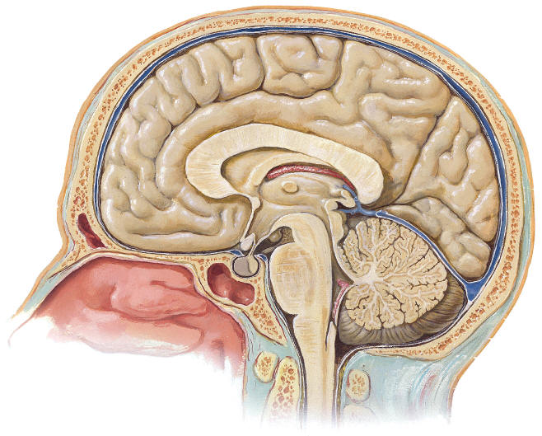
间脑
中脑水管
中脑
第四脑室
脑桥
小脑
延髓
脊髓
脊髓中央管
脑正中矢状切示脑干、小脑

Slide 6
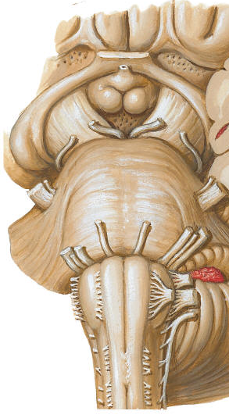
脑干腹侧面
(1)延髓
延髓脑桥沟
锥体
锥体束构成
橄榄
舌咽神经根
迷走神经根
副神经根
深面有下橄榄核
舌下神经根
锥体交叉

Slide 7
(2)脑桥
(3)中脑
后穿质
大脑脚
脑桥基底部
脚间窝
动眼神经根
基底沟
三叉神经根
小脑中脚
(脑桥臂)
延髓脑桥沟
展神经根
前庭蜗神经根
面神经根

Slide 8
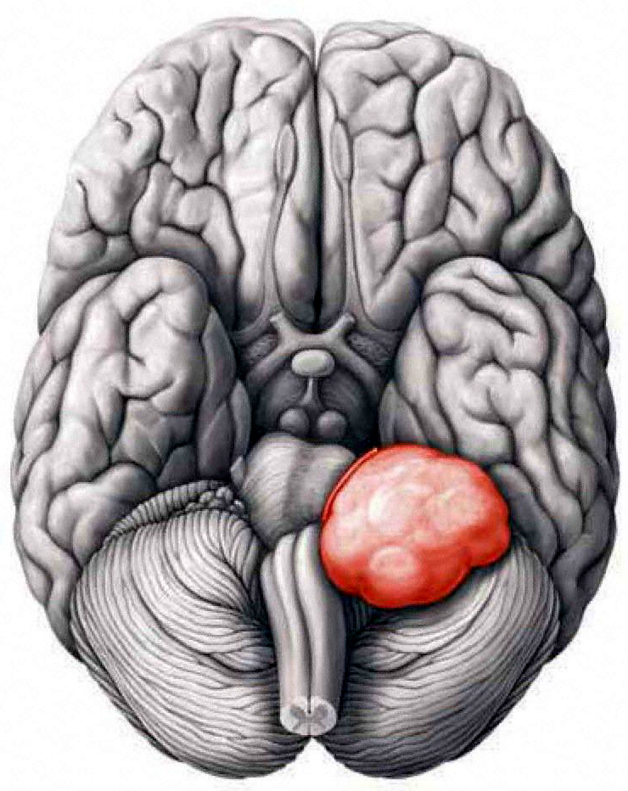
脑桥小脑三角：
位于延髓脑桥沟外侧端，处于延髓、脑桥、小脑夹角处，此部位肿瘤常侵及面神经和前庭蜗神经而出现相应的症状。
前庭蜗神经瘤

Slide 9
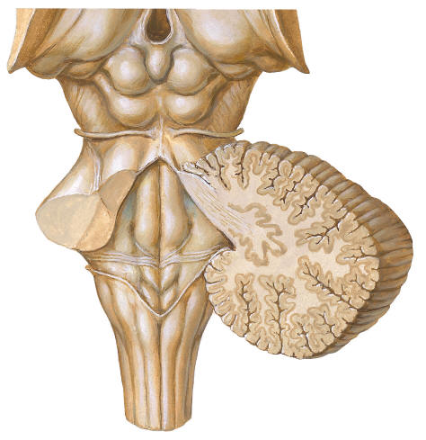
脑干背侧面
(1)延髓
(3)中脑
上丘
四叠体
下丘
小脑下脚
滑车神经根
(2)脑桥
楔束结节
深面有楔束核
小脑上脚
薄束结节
深面有薄束核
上髓帆

Slide 10
菱形窝（第四脑室底）
外上界：
小脑上脚
髓纹
脑桥、延髓在脑干
背面的分界线
外侧隐窝
外下界：
小脑下脚
楔束结节
薄束结节

Slide 11
内侧隆起
蓝斑
正中沟
界沟
面神经丘
前庭区
深面含展神经核、
面神经膝
深面含前庭神经核
舌下神经三角
深面含舌下神经核
听结节
迷走神经三角
内含蜗神经背核
深面含迷走神经背核

Slide 12
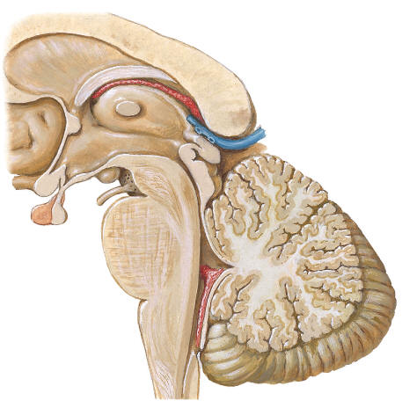
第四脑室
底：菱形窝
顶：
前上部→两侧小脑上脚、
上髓帆
后下部→下髓帆、
第四脑室脉络组织
上髓帆
下髓帆
中脑水管
第四脑室
中央管
第四脑室正中孔

Slide 13
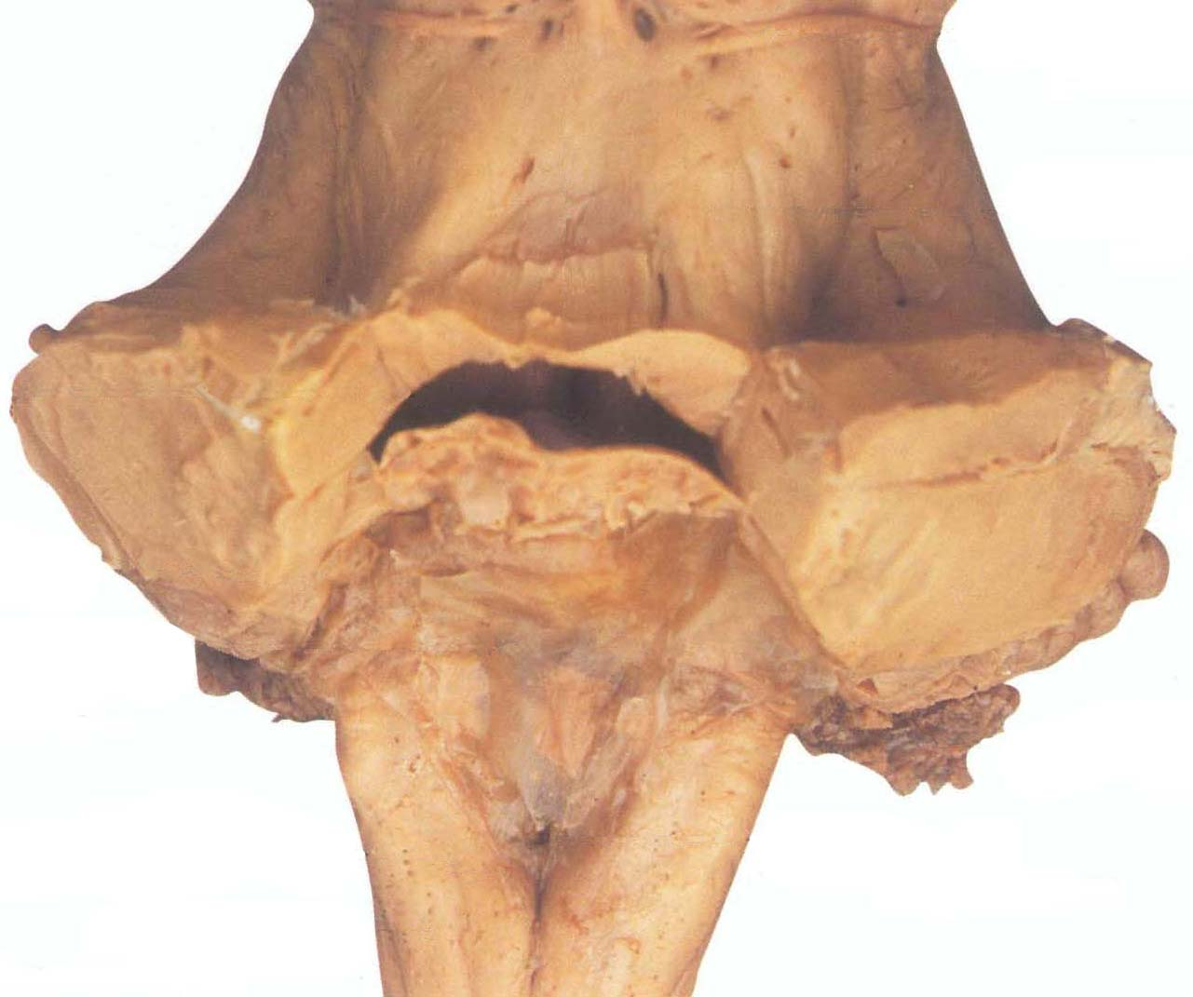
第四脑室
脉络组织
上髓帆
小脑上脚
第四脑室脉络组织内的部分血管反复分支，相互缠绕成丛状，
夹带着软膜和室管膜上皮突入室腔，形成第四脑室脉络丛，可产生脑脊液。
第四脑室
外侧孔
第四脑室
脉络丛
第四脑室正中孔

Slide 14
脑干的灰质

Slide 15
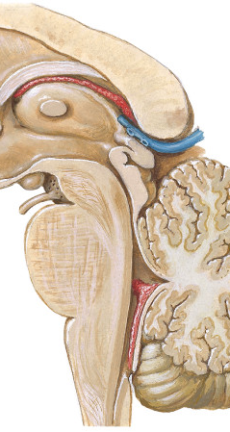
脑干分部
脑干从头部到尾部分为：中脑、脑桥、延髓。
脑干从背侧向腹侧又分为平行的四部分：顶部、室腔部，被盖部，基底部。
顶盖前区
上丘
中脑部
(顶盖)
下丘
中脑水管
顶部
室腔部
上髓帆
第四脑室
脑桥部
下髓帆
延髓中央管
延髓部

Slide 16
被盖部
基底部
中脑--大脑脚底
脑桥--基底部
延髓--锥体

Slide 17
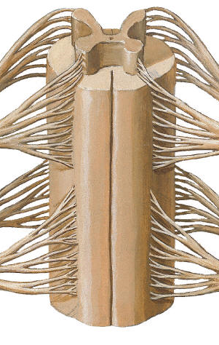
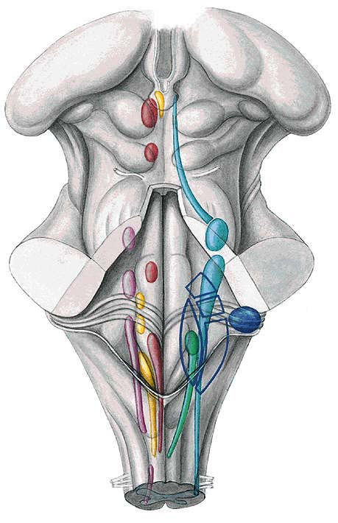
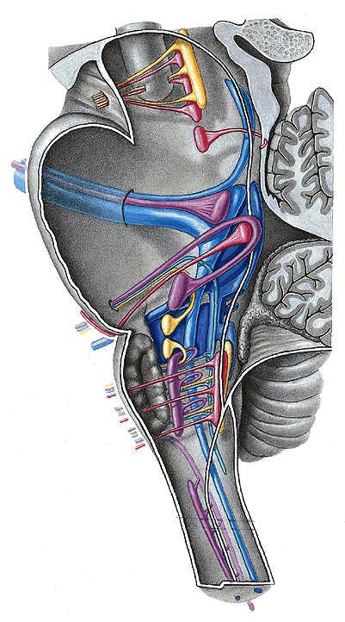
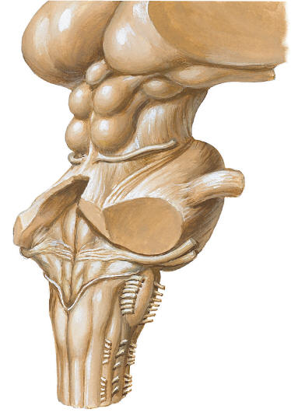
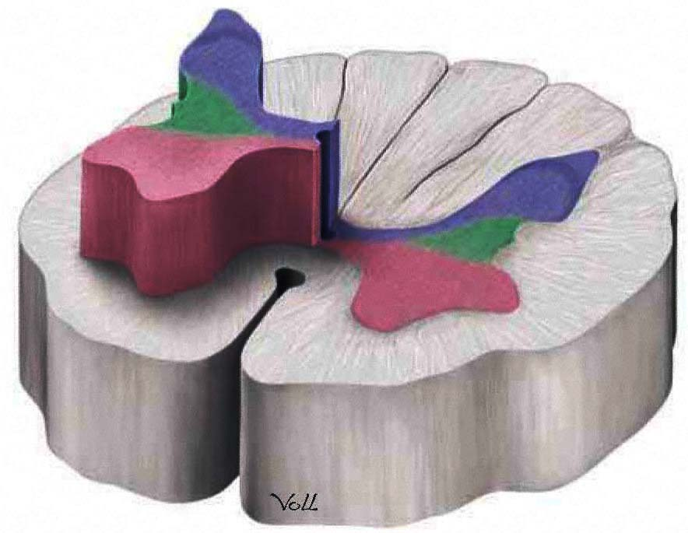
脊髓、脑干内部结构比较
延髓下部-与脊髓相似；延髓上部和脑桥-中央管后壁敞开形成菱形窝；
脊髓灰质－围绕在中央管周围；脑干灰质-靠近背侧，由中线向两侧排列；
脊髓白质－围绕在灰质周围；脑干白质－位于脑干腹侧

Slide 18
 | 脊髓 | 脑干
灰质的位置 | 中央管周围 | 靠近脑干背侧
白质的位置 | 围绕在灰质周围 | 位于脑干腹侧
灰、白质的相对位置关系 | 内、外排列关系 | 背、腹排列关系
灰质的形态 | 连续的纵贯全长的灰质柱 | 彼此独立的神经核，断续分布于白质中
灰质核团的纤维联系 | 与脊神经相联系 | 脑神经核－与脑神经相联系；中继核－与经过脑干的纤维束相联系
网状结构的特点 | 面积小，结构功能简单 | 面积扩大、结构功能复杂，含有重要的网状核以及生命中枢等

Slide 19
脑干灰质概述
脑干的灰质聚合成彼此独立的神经核，根据纤维联系及功能，可分为3类：
脑神经核 中继核 网状核 （后两类合称非脑神经核）
位置 | 所含中继核名称
延髓 | 薄束核 楔束核 下橄榄核 楔束副核
脑桥 | 脑桥核 上橄榄核 外侧丘系核 蓝斑核
中脑 | 下丘核 上丘灰质 顶盖前区 红核 黑质 腹侧被盖区
脑干内中继核简表

Slide 20
脑干内脑神经核简表
类别 | 所含核团名称 | 支配或功能
一般躯体运动核 | 动眼神经核 滑车神经核 展神经核 舌下神经核 | 支配眼外肌、舌肌
特殊内脏运动核 | 三叉神经运动核 疑核 面神经核 副神经核 | 支配鳃弓衍化来的表情肌、咀嚼肌、咽喉肌；胸锁乳突肌和斜方肌
一般内脏运动核 (副交感核) | 动眼神经副核 上泌涎核 下泌涎核 迷走神经背核 | 支配头、颈、胸、腹部平滑肌、心肌的运动， 腺体的分泌
一般内脏感觉核 | 孤束核下部 | 接受来自内脏和心血管的一般内脏感觉纤维的中止
特殊内脏感觉核 | 孤束核上部 | 接受来自味蕾的味觉纤维的中止
一般躯体感觉核 | 三叉神经中脑核 三叉神经脑桥核 三叉神经脊束核 | 接受来自头面部皮肤和口鼻黏膜的一般躯体感觉纤维的中止
特殊躯体感觉核 | 前庭神经核 蜗神经核 | 接受来自内耳的平衡觉和听觉纤维的中止

Slide 21
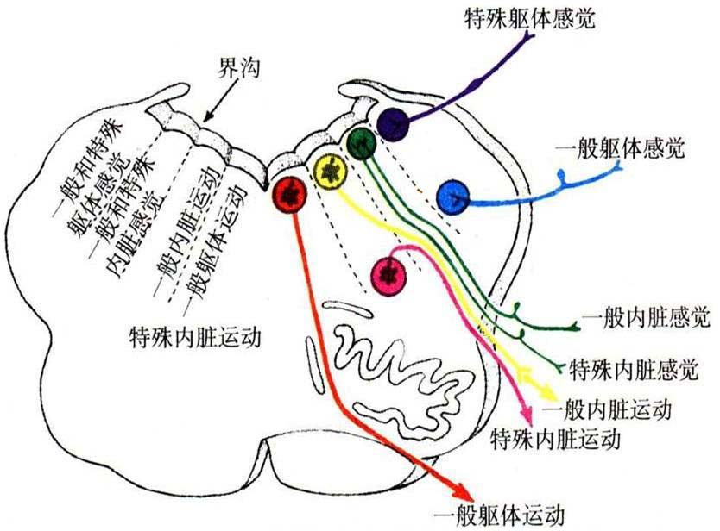
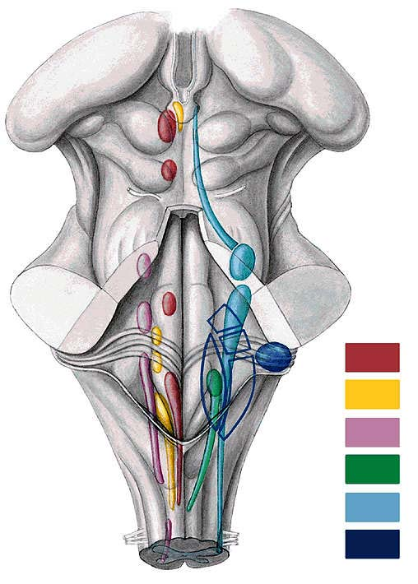
六个脑神经核柱位置
7类脑神经核排列成六个核柱，以第四脑室室底灰质为例，其位置如下：
运动性核柱位于界沟内侧，感觉性核柱位于界沟外侧；
由中线向外侧依次是：一般躯体运动核、一般内脏运动核、内脏感觉核、特殊躯体感觉核；
特殊内脏运动核、一般躯体感觉核位于室底灰质腹外侧的网状结构内。

Slide 22
一般躯体运动核
此类核团紧贴中线分布，发出纤维组成同名脑神经，支配眼外肌，舌肌
名称 | 位置 | 纤维去向
动眼神经核 | 中脑上丘水平 | 眼上、下、内直肌及上睑提肌
滑车神经核 | 中脑下丘水平 | 眼上斜肌
展神经核 | 面神经丘深面 | 眼外直肌
舌下神经核 | 舌下神经三角深面 | 同侧舌内、外肌

Slide 23
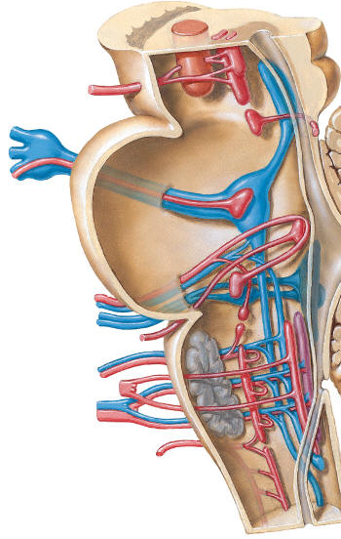
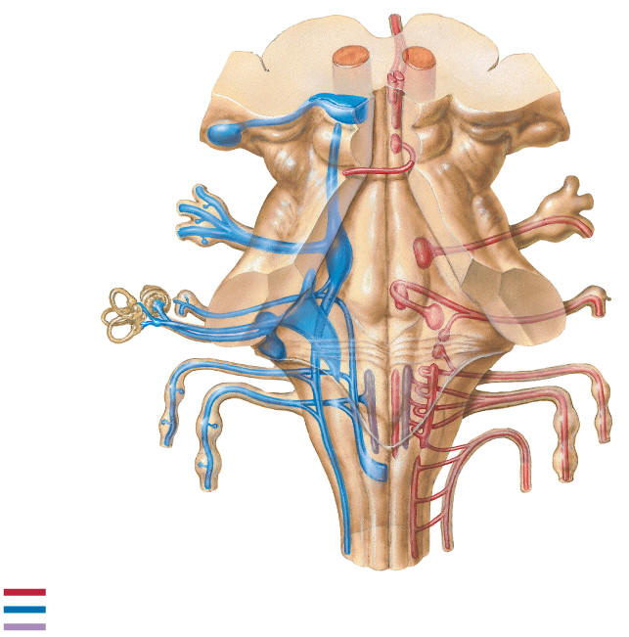
动眼神经核及动眼神经
滑车神经核及滑车神经
展神经核及展神经
舌下神经核及舌下神经
一般躯体运动核及其发出的纤维

Slide 24
特殊内脏运动核
位于一般躯体运动核的腹外侧，支配咀嚼肌、面肌、咽喉肌等
三叉神经运动核：
位于脑桥中部，三叉神经脑桥核的内侧；
发出纤维组成三叉神经运动根，加入下颌神经
支配咀嚼肌、二腹肌前腹、下颌舌骨肌、腭帆张肌、鼓膜张肌。
三叉运动神经核及三叉神经运动根
三叉神经运动核
面神经核及面神经运动根
面神经核
疑核
疑核
副神经核
副神经核

Slide 25
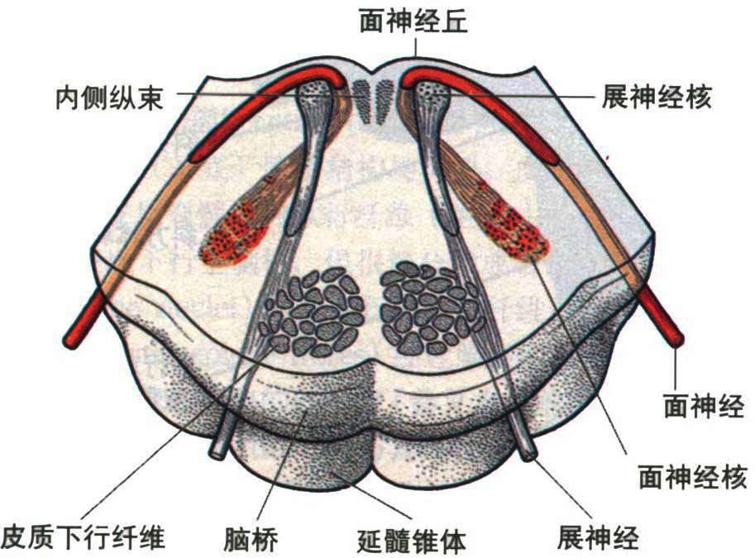
面神经核：
位于脑桥下部，展神经核的腹内侧；
发出纤维先绕展神经核形成面神经膝，再向腹侧出脑加入面神经；
支配表情肌、二腹肌后腹、茎突舌骨肌、镫骨肌。
面神经膝
三叉运动神经核及三叉神经运动根
面神经核及面神经运动根
疑核
副神经核

Slide 26
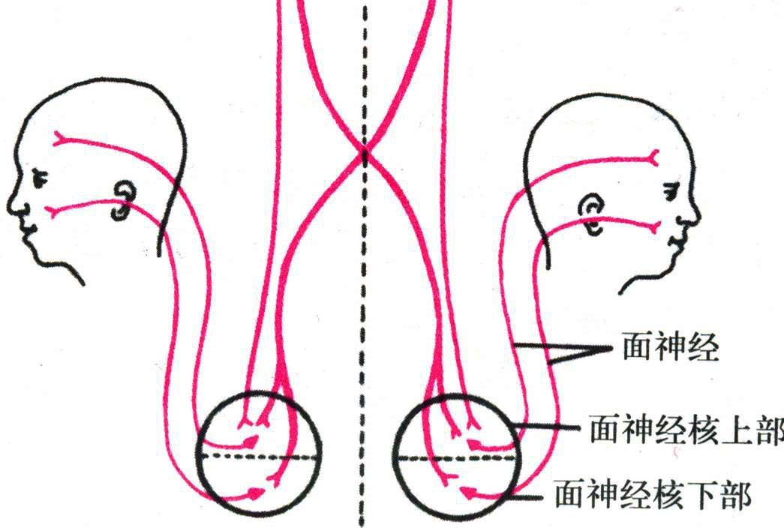
脑神经核均接受自大脑皮质发出的皮质核束的支配；
除舌下神经核和面神经核下半之外，其余脑神经核均接受双侧皮质核束支配。
面神经核上半支配眼裂以上表情肌，受双侧皮质核束支配；
面神经核下半支配眼裂以下表情肌，受对侧皮质核束支配。
双侧皮质核束

Slide 27
疑核：
位于延髓内，自髓纹延伸至内侧丘系交叉。发出纤维加入三对脑神经：
疑核上部-加入舌咽神经，支配茎突咽肌；
疑核中部-加入迷走神经，支配：软腭和咽的骨骼肌、喉的环甲肌、食管上部骨骼肌；
疑核下部-构成副神经脑根，先加入副神经，出颅后加入迷走神经，经迷走神经的喉返神经，支配除环甲肌以外的喉肌。
疑核
舌咽神经
迷走神经
副神经脑根

Slide 28
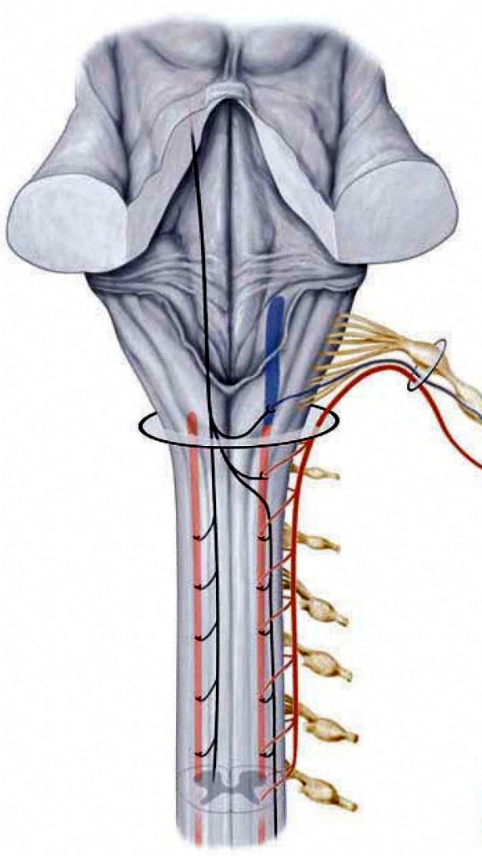
副神经核：包括两部分
延髓部-实为疑核下端；
脊髓部-位于疑核下方，延伸至上5-6节颈髓的前角。发出副神经脊髓根，支配胸锁乳突肌和斜方肌。
枕骨大孔
副神经核

Slide 29
特殊内脏运动核简表
名称 |  | 位置 | 纤维去向
三叉神经运动核 |  | 脑桥中部，三叉神经脑桥核内侧 | 组成三叉神经运动根，支配、二腹肌前腹、下颌舌骨肌、腭帆张肌、鼓膜张肌
面神经核 |  | 脑桥下部，展神经核的腹内侧 | 绕展神经核形成面神经膝，出脑干后加入面神经，支配表情肌、二腹肌后腹、茎突舌骨肌、镫骨肌
疑核 |  | 延髓内，自髓纹延伸至内侧丘系交叉高度 | 上部→舌咽神经，支配茎突咽肌
 |  |  | 中部→迷走神经，支配软腭和咽的骨骼肌、喉的环甲肌、食管上部骨骼肌
 |  |  | 下部→副神经脑根，先加入副神经，出颅后经迷走神经的喉返神经，支配除环甲肌以外的喉肌
副神经核 | 延髓部 | 实为疑核下端 | --
 | 脊髓部 | 疑核下方，上5-6节颈髓前角 | 发出副神经脊髓根，支配胸锁乳突肌、斜方肌

Slide 30
一般内脏运动核
位于第四脑室室底，一般躯体运动核的外侧
相当于脊髓的骶副交感核，支配头、颈、胸、腹部的平滑肌、心肌和腺体
动眼神经副核
上泌涎核
下泌涎核
迷走神经背核

Slide 31
一般内脏运动核简表
名称 | 位置 | 纤维去向
动眼神经副核 | 中脑上丘高度，动眼神经核背内侧 | 发出纤维随动眼神经走行，在睫状神经节内换元后，支配睫状肌、瞳孔括约肌
上泌涎核 | 脑桥最下端，散在于面神经核尾侧的网状结构中 | 发出纤维随面神经走行，至翼腭神经节、下颌下神经节换元后，支配泪腺、下颌下腺、舌下腺、及口鼻粘膜腺
下泌涎核 | 延髓上部，散在于迷走神经背核和疑核上方的网状结构中 | 发出纤维随舌咽神经走行，至耳神经节换元后，支配腮腺
迷走神经背核 | 延髓迷走神经三角深面，由橄榄中部延伸至内侧丘系交叉 | 发出纤维随迷走神经走行，在器官旁、内节换元后，支配内脏平滑肌、心肌及腺体

Slide 32
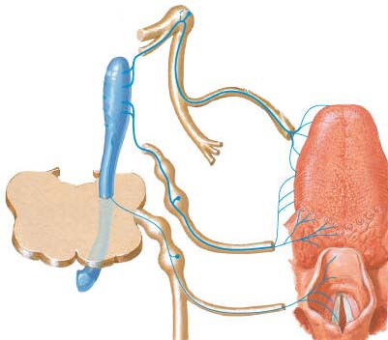
一般内脏、特殊内脏感觉核－孤束核
位于延髓内界沟外侧，上达脑桥下端，下至内侧丘系交叉平面
类别 | 特殊内脏感觉核 | 一般内脏感觉核
名称 | 孤束核上端 (味觉核) | 孤束核下端 (心-呼吸核)
传入纤维来源及性质 | 经舌咽神经、面神经、迷走神经传入的味觉纤维 | 经迷走神经、舌咽神经传入的一般内脏感觉纤维
面神经
孤束核
舌咽神经
孤束核
迷走神经

Slide 33
一般躯体感觉核-三叉神经感觉核
位于第四脑室室底灰质腹外侧，埋于网状结构中
三个核首尾相连，贯穿整个脑干，自中脑上丘水平一直到达第1、2颈髓，并与脊髓灰质后角相续
接受头面部和口鼻的一般躯体感觉纤维的中止
三叉神经
中脑核
三叉神经
脑桥核
三叉神经
脊束核

Slide 34
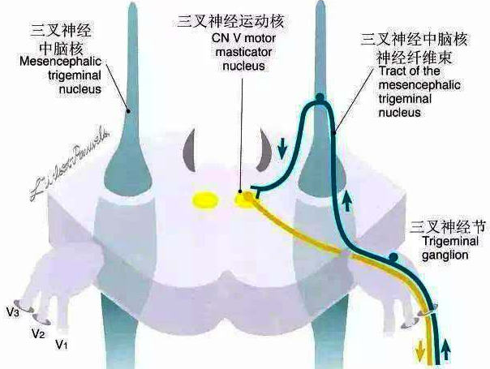
三叉神经中脑核：
上起中脑上丘平面，下达脑桥中部三叉神经根水平；
核内神经元以假单极神经元为主，与脑、脊神经节相类似；
周围突随三叉神经分布于咀嚼肌、表情肌等，传递本体觉和触压觉；
中枢突止于三叉神经运动核、三叉神经脑桥核等。

Slide 35
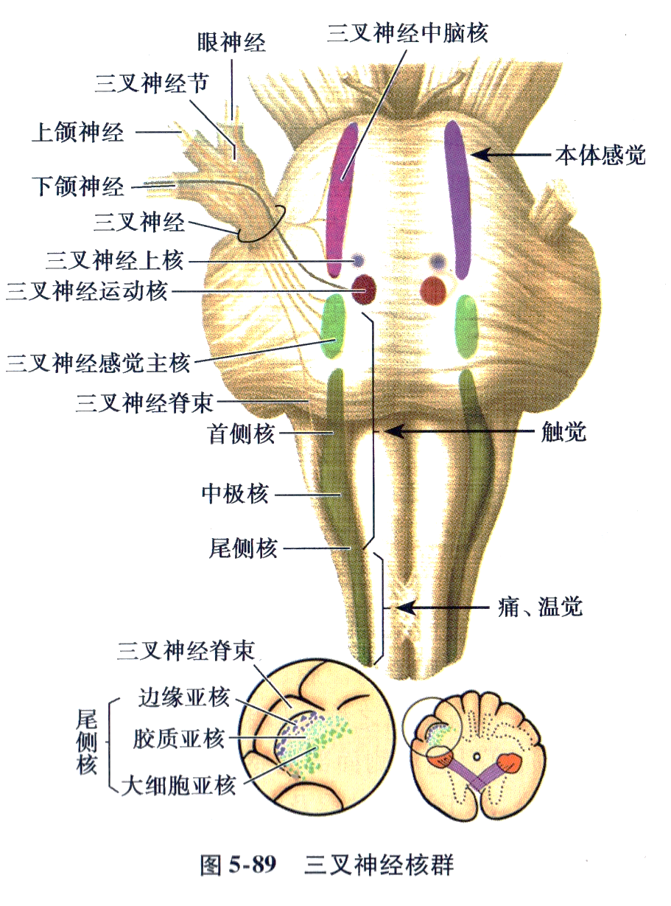
三叉神经脑桥核：
三叉神经感觉核的膨大部，位于脑桥中部网状结构内
接受经三叉神经传入的头面部触压觉纤维，和来自三叉神经中脑核的纤维
三叉神经脊束核：
细长，上起脑桥中下部，下端延伸至第1、2颈髓，与脊髓灰质后角相续
接受三叉神经内传递头面部痛、温觉的感觉纤维
下部还接受来自面神经、舌咽神经和迷走神经的一般躯体感觉纤维

Slide 36
三叉神经感觉核简表
名称 | 位置 | 纤维去向
三叉神经 中脑核 | 中脑上丘平面 →脑桥中部三叉神经根水平 | 周围突随三叉神经分布，传导本体觉、触压觉；中枢突止于三叉神经运动核和三叉神经脑桥核
三叉神经 脑桥核 | 脑桥中部 | 接受来自三叉神经的传导头面部触压觉的纤维以及来自三叉神经中脑核的纤维
三叉神经 脊束核 | 脑桥中下部→脊髓C1、C2 | 接受来自三叉神经的传导头面部痛温觉的纤维；下部接受来自面神经、舌咽神经、迷走神经的一般躯体感觉纤维
三叉神经脊束核和三叉神经脑桥核发出的纤维形成三叉丘系

Slide 37
特殊躯体感觉核
名称 | 前庭神经核 | 蜗神经核
组成 | 前庭上核 前庭下核 前庭内侧核 前庭外侧核 | 蜗背侧核 蜗腹侧核 (蜗腹侧前核、蜗腹侧后核)
位置 | 菱形窝前庭区深面 | 菱形窝听结节深面
传入纤维 | 前庭神经的平衡觉纤维； 小脑的传入纤维 | 来自蜗神经的听觉纤维
传出纤维 | 前庭脊髓束 内侧纵束 前庭小脑束 | 组成外侧丘系，其中交叉的纤维形成斜方体
蜗神经核
前庭神经核

Slide 38
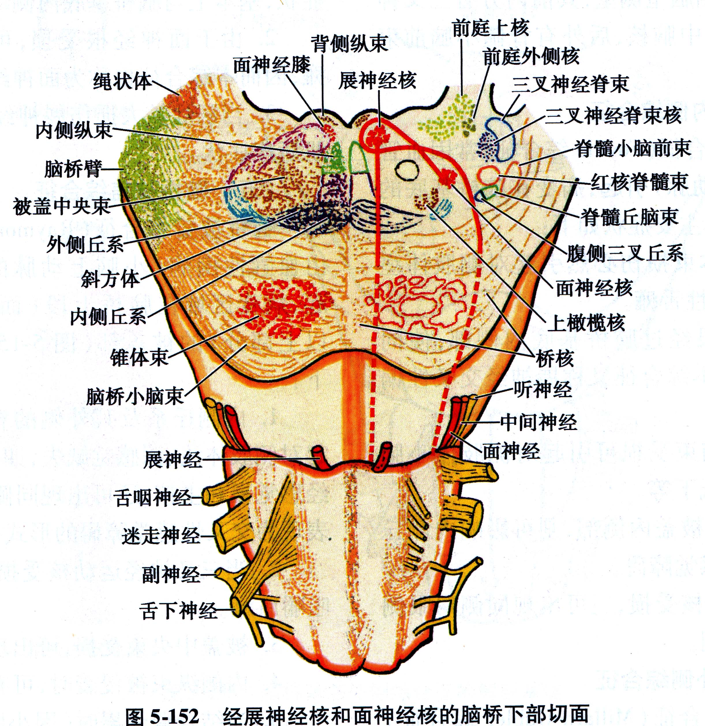
蜗神经核发出的二级听觉纤维，大部分在脑桥基底部和被盖部之间组成一横穿内侧丘系的纤维束，称为斜方体。

Slide 39
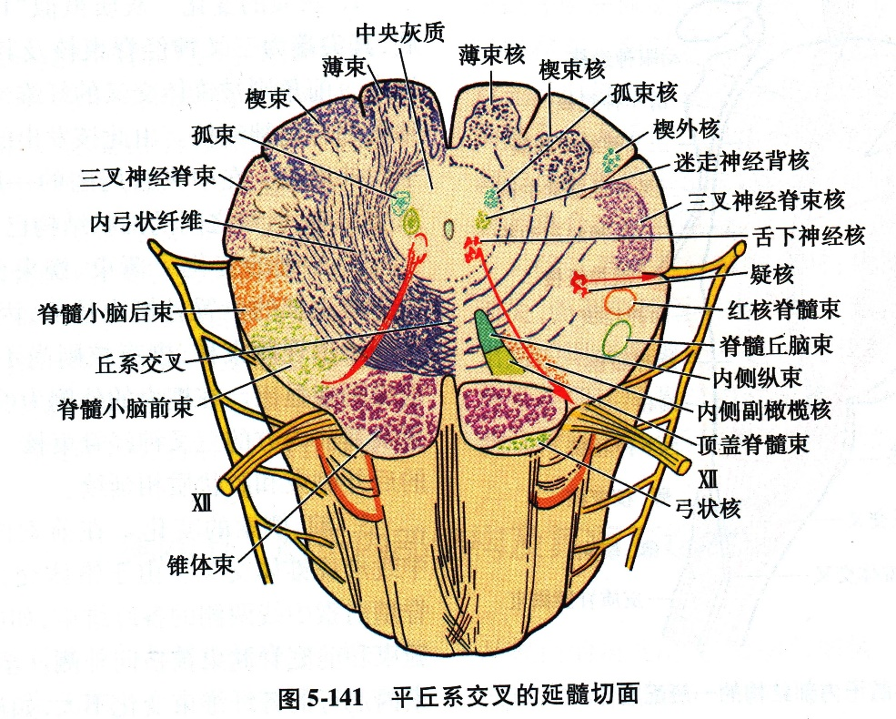
脑干的中继核-延髓的中继核
薄束核、楔束核
是传递躯干四肢意识性本体觉和精细触觉的中继核团
位置：薄束结节、楔束结节的深面
传入纤维：来自薄束、楔束
传出纤维：内弓状纤维→内侧丘系交叉→组成内侧丘系
楔束副核
楔束副核
位于楔束核的背外侧，埋于楔束内
功能与脊髓灰质内的胸核相当
发出楔小脑束，止于小脑

Slide 40
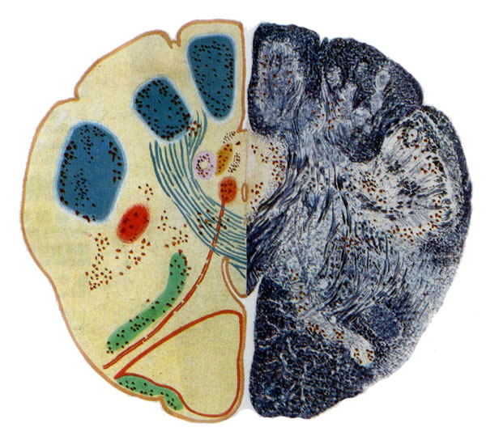
楔束核
薄束核
由薄束核和楔束核发出的纤维绕过中央灰质外侧，在中央管腹侧越中线交叉至对侧，形成内侧丘系交叉。
延髓横切面
(经内侧丘系交叉)

Slide 41
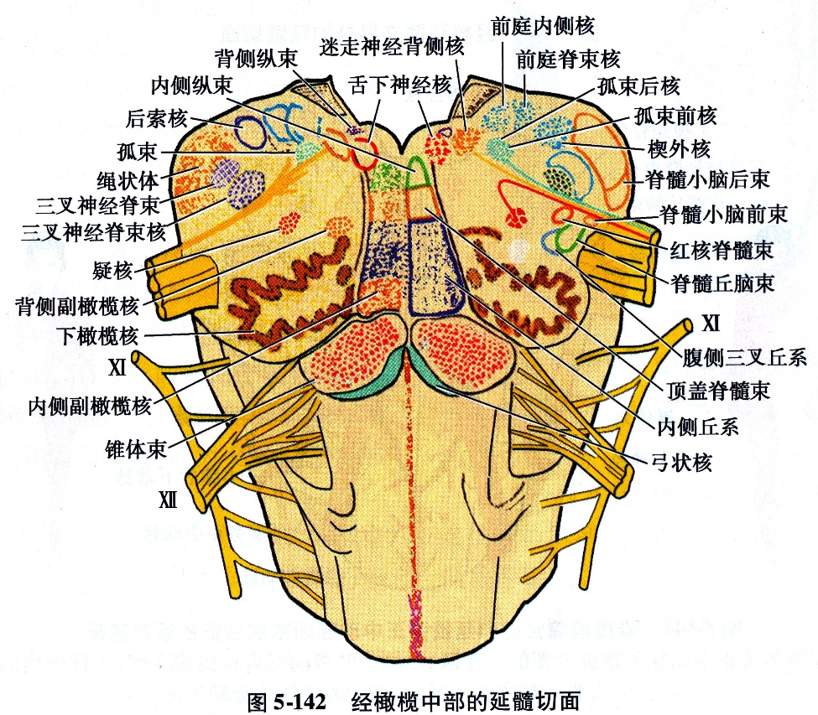
下橄榄核
大脑皮质、红核等与小脑之间联系的中继站
位置及形态：延髓橄榄深面，水平切面上呈囊袋状
分三部分：下橄榄主核，背侧副橄榄核，内侧副橄榄核
传入纤维-来源广泛；传出纤维：参与组成小脑下脚
橄榄

Slide 42
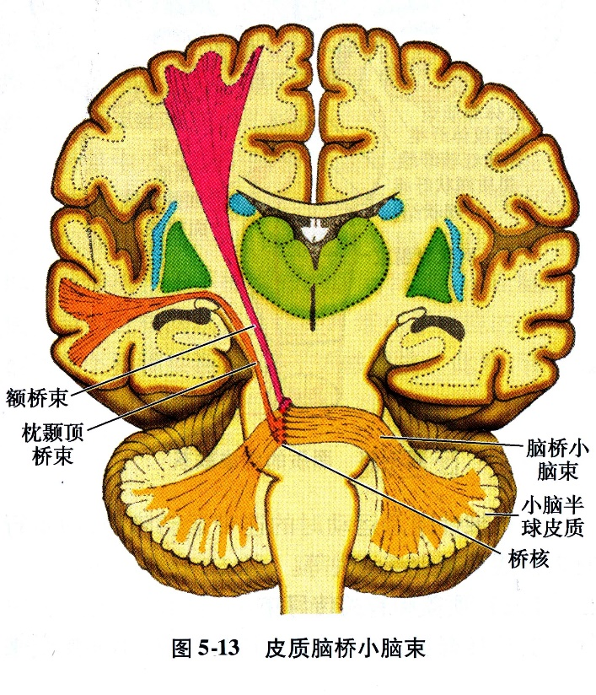
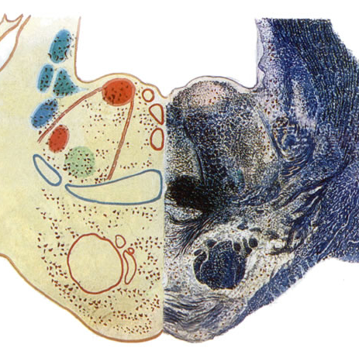
脑干的中继核-脑桥的中继核
脑桥核
是传递大脑皮质信息至小脑的重要中继站
分散于脑桥基底部
传入纤维：皮质脑桥纤维
传出纤维：脑桥小脑纤维
交叉至对侧，组成小脑中脚进入小脑
脑桥核
脑桥横切面(经面神经丘)

Slide 43

上橄榄核
传入纤维：来自双侧蜗腹侧前核
传出纤维：加入外侧丘系
功能：参与声音的空间定位
外侧丘系核
伴随外侧丘系分布
传入纤维：蜗腹侧前核、外侧丘系
传出纤维：加入对侧的外侧丘系
上橄榄核、外侧丘系核都是听觉传导通路上的中继站

Slide 44
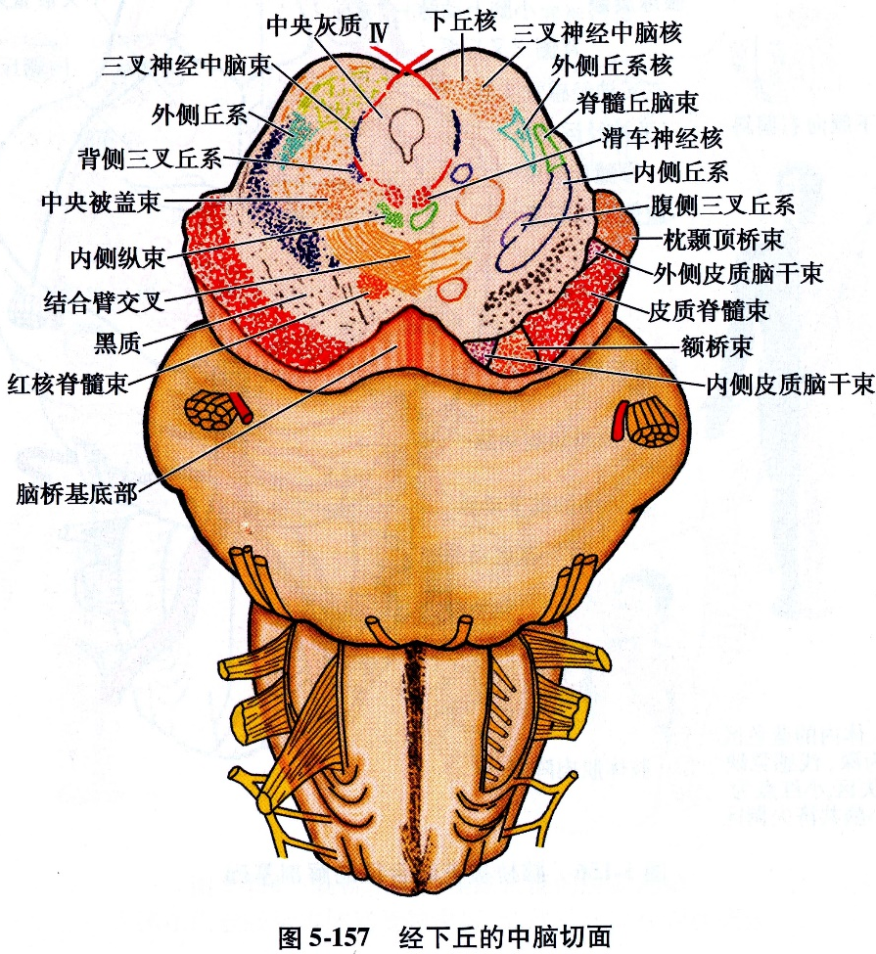
脑干的中继核-中脑的中继核
下丘核
主要接受听觉纤维的中止
位于中脑下丘深面，包括中央核，下丘周灰质
中央核：传入纤维-外侧丘系；传出纤维-经下丘臂到达内侧膝状体
下丘核的功能：
下丘中央核-听觉传导路的重要中继站
下丘周灰质-参与声源定位
重要的听觉反射中枢，参与完成头和眼转向声源的反射活动

Slide 45
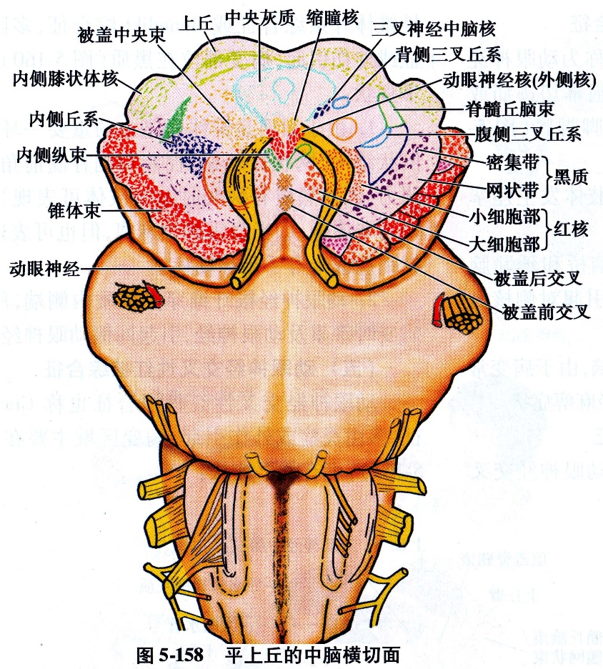
上丘灰质
主要接受视觉纤维的中止
位于中脑上丘深面，呈灰、白质交替排列的分层结构，重要的视觉反射中枢
上丘浅层的传入纤维来自双侧视神经和大脑皮质视觉区，与追踪视野中物体的运动有关
上丘深层的传入纤维来自大脑皮质听觉区，以及下丘、脊髓等处
上丘的传出纤维构成顶盖脊髓束，完成头颈部与视听觉有关的躯体反射

Slide 46
顶盖前区
位于中脑和间脑的交界部，中脑顶盖前部，上丘上端
传入纤维-来自一侧视束；传出纤维-至双侧动眼神经副核
功能：完成瞳孔对光反射
中脑顶盖
顶盖前区
一侧视神经→视交叉→视束→上丘臂→一侧顶盖前区→双侧动眼神经副核→双侧动眼神经→睫状神经节→节后纤维→瞳孔括约肌收缩→两侧瞳孔缩小

Slide 47
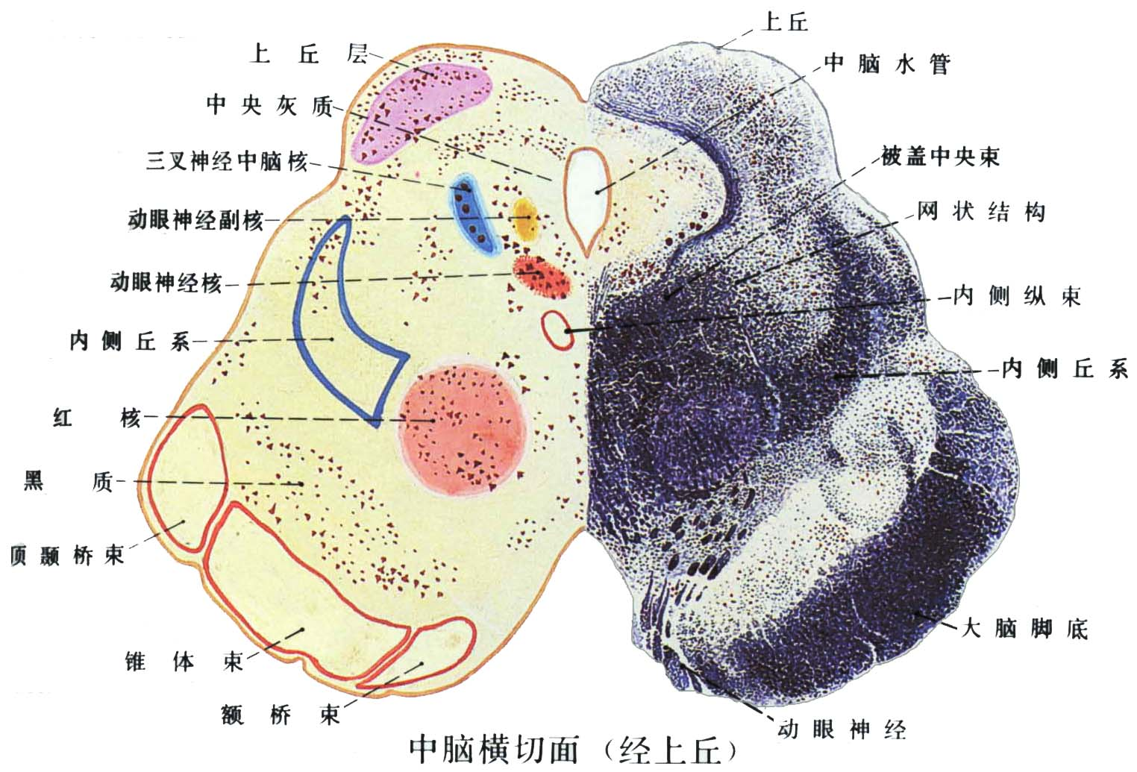
红核
与小脑之间有往返纤维联系
横切面上浑圆形，略带红色
大细胞部(旧红核)：占极小部分。传入纤维-小脑中央核；传出纤维-红核脊髓束
小细胞部(新红核)：占绝大部分。传入纤维-小脑齿状核；传出纤维-被盖中央束
黑质
位于中脑大脑脚底背侧
网状部-与大脑苍白球相似
致密部-合成多巴胺，调节大脑纹状体的活动
黑质产生的多巴胺减少，会导致帕金森病

Slide 48
脑干的白质

Slide 49
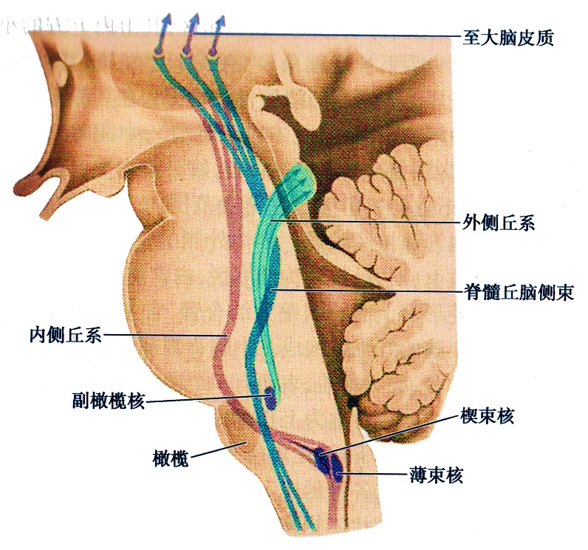
长的上行纤维束
内侧丘系、脊髓丘系、三叉丘系、外侧丘系、脊髓小脑前后束等

Slide 50
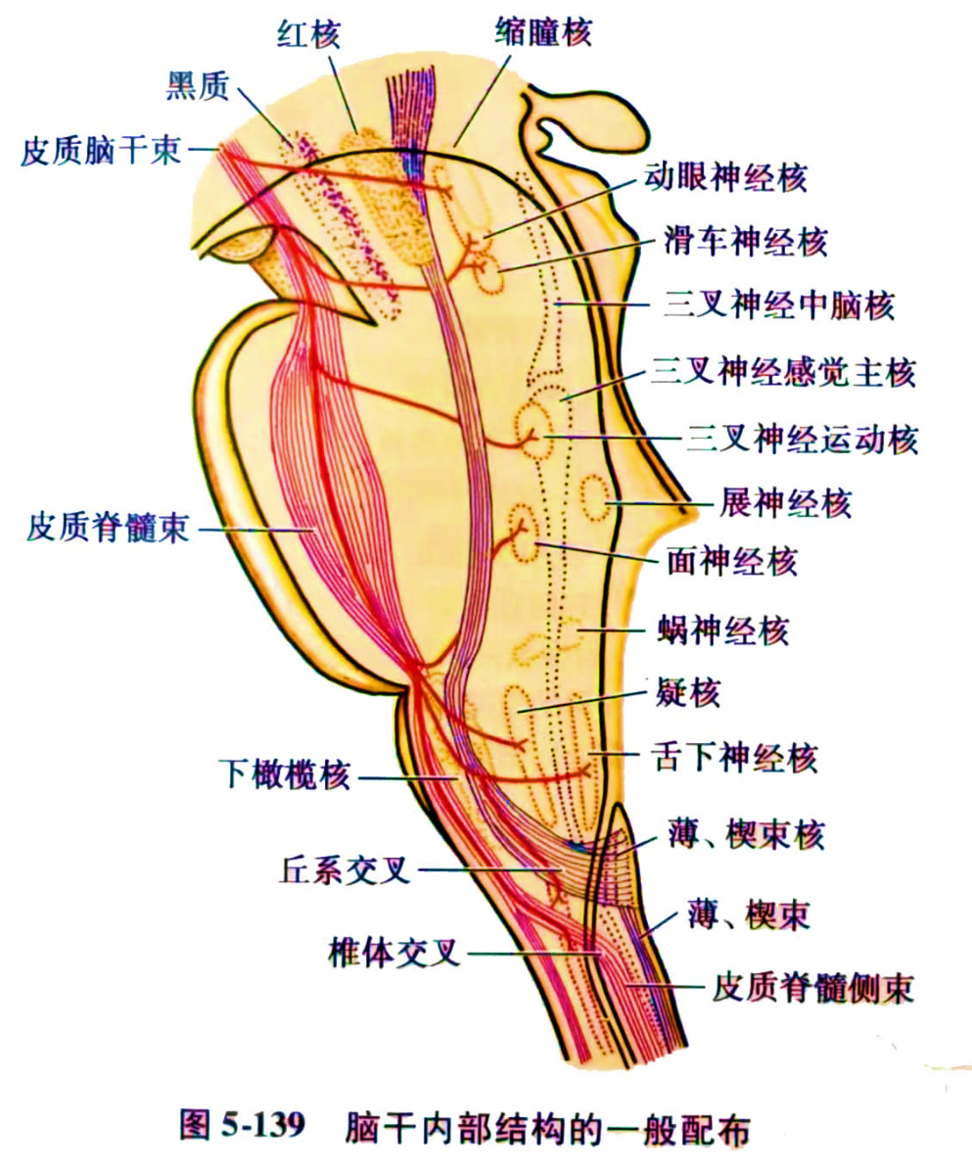
长的下行纤维束
锥体束、红核脊髓束、顶盖脊髓束、前庭脊髓束、网状脊髓束等

Slide 51
内侧丘系
关节、肌肉
肌、腱、皮肤
周围突
中枢突
后索
脊神经节
经脊神经后根
内侧丘系交叉
薄束（同侧T5节段以下）
楔束（同侧T4节段以上）
薄束核
内侧丘系
丘脑腹后外侧核
楔束核
中央后回中、上部
中央旁小叶后部
丘脑中央辐射
传导来自对侧躯干、四肢的意识性本体觉和精细触觉

Slide 52
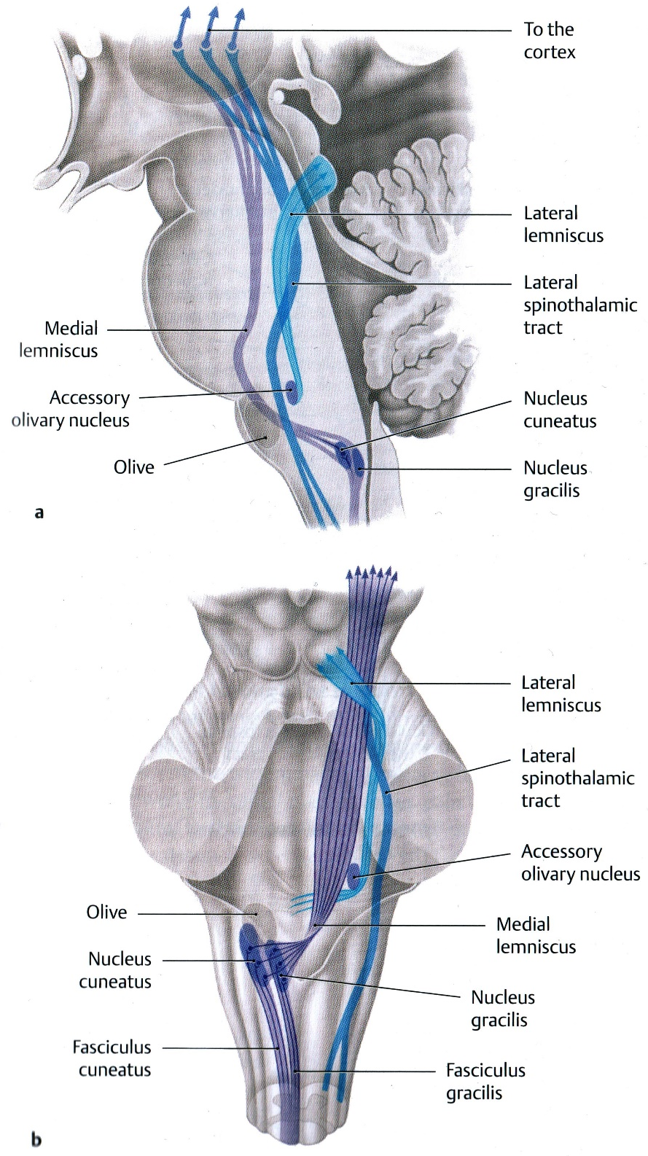
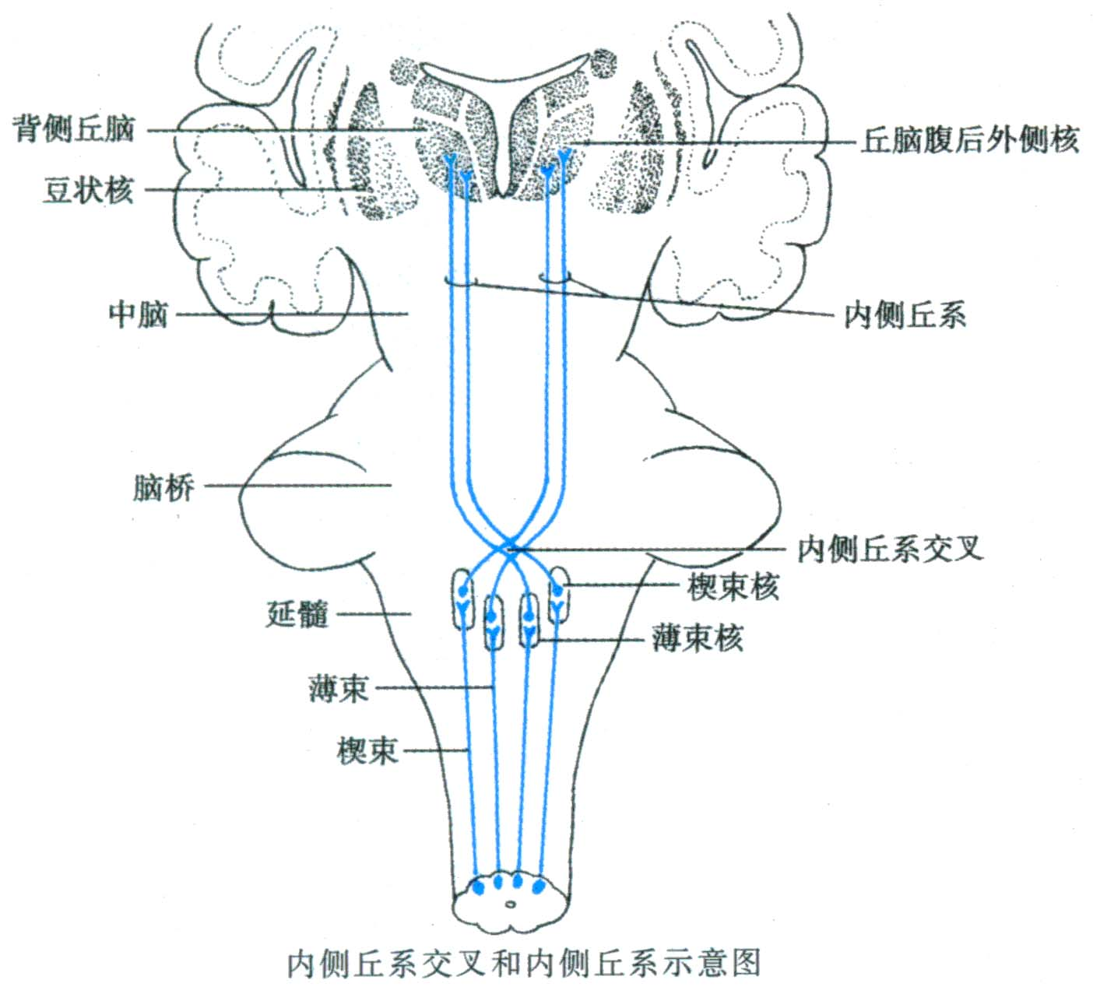

Slide 53
脊髓丘系
脊髓灰质板层Ⅰ、Ⅳ～Ⅷ
白质前连合
脊髓丘脑侧束
脊髓丘脑前束
至脑干内
脊髓丘系
丘脑腹后外侧核
上升1-2节段
中央后回中、上部
中央旁小叶后部
丘脑中央辐射
传导来自对侧躯干、四肢的痛温觉（侧束）、
粗触觉、压觉（前束）

Slide 54
三叉丘系
眼神经
上颌神经
下颌神经
对侧三叉神经脊束核
双侧三叉神经脑桥核
周围突
三叉神经节
中枢突
三叉丘系
丘脑腹后内侧核
丘脑中央辐射
中央后回下部
传导对侧头、面部的痛温觉、双侧的触压觉

Slide 55
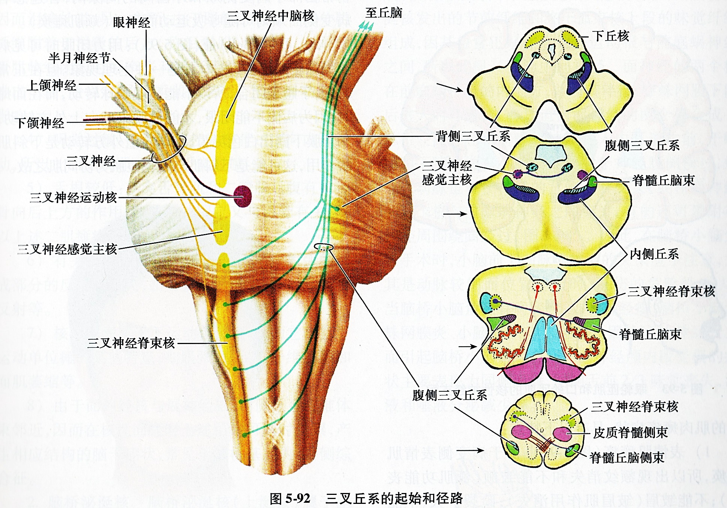

Slide 56
外侧丘系
周围突
蜗神经节
中枢突
蜗神经
蜗神经核
螺旋器
交叉纤维
对侧外侧丘系
下丘
内侧膝状体
大脑颞横回
视辐射
同侧外侧丘系
不交叉纤维
由于听觉经双侧外侧丘系传导，一侧外侧丘系损伤不影响听觉

Slide 57

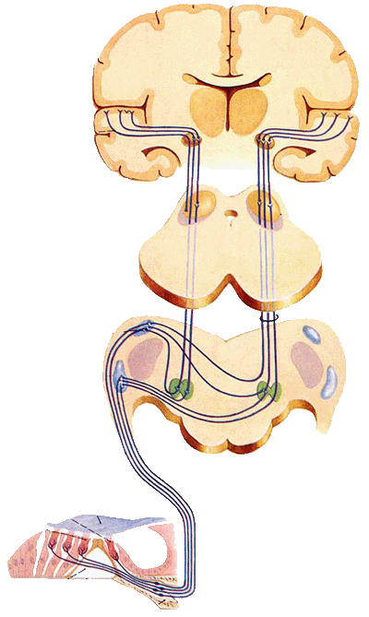
听觉纤维自蜗神经核至大脑听觉中枢的传导径路复杂多变且不太确定，要经过多次中继和反复交叉才能传至丘脑和听觉中枢。
其中重要的中继站主要包括：上橄榄核、外侧丘系核、下丘、内侧膝状体等。
上述核团的作用除了单纯的中继外，还包括一定的整合作用，以及完成某些与听觉有关反射。

Slide 58
脑干上行纤维束简表
名称 | 起始核团 | 终止核团 | 交叉情况
内侧丘系 | 对侧的薄束核和楔束核 | 丘脑腹后外侧核 | 发出后立即交叉，称内侧丘系交叉
脊髓丘系 | 对侧的脊髓灰质 | 丘脑腹后外侧核 | 在脊髓白质前连合处交叉
三叉丘系 | 对侧三叉神经脊束核 双侧三叉神经脑桥核 | 丘脑腹后内侧核 | 在脑干内交叉
外侧丘系 | 双侧蜗神经核 双侧上橄榄核 | 下丘 内侧膝状体 | 在脑干内交叉

Slide 59
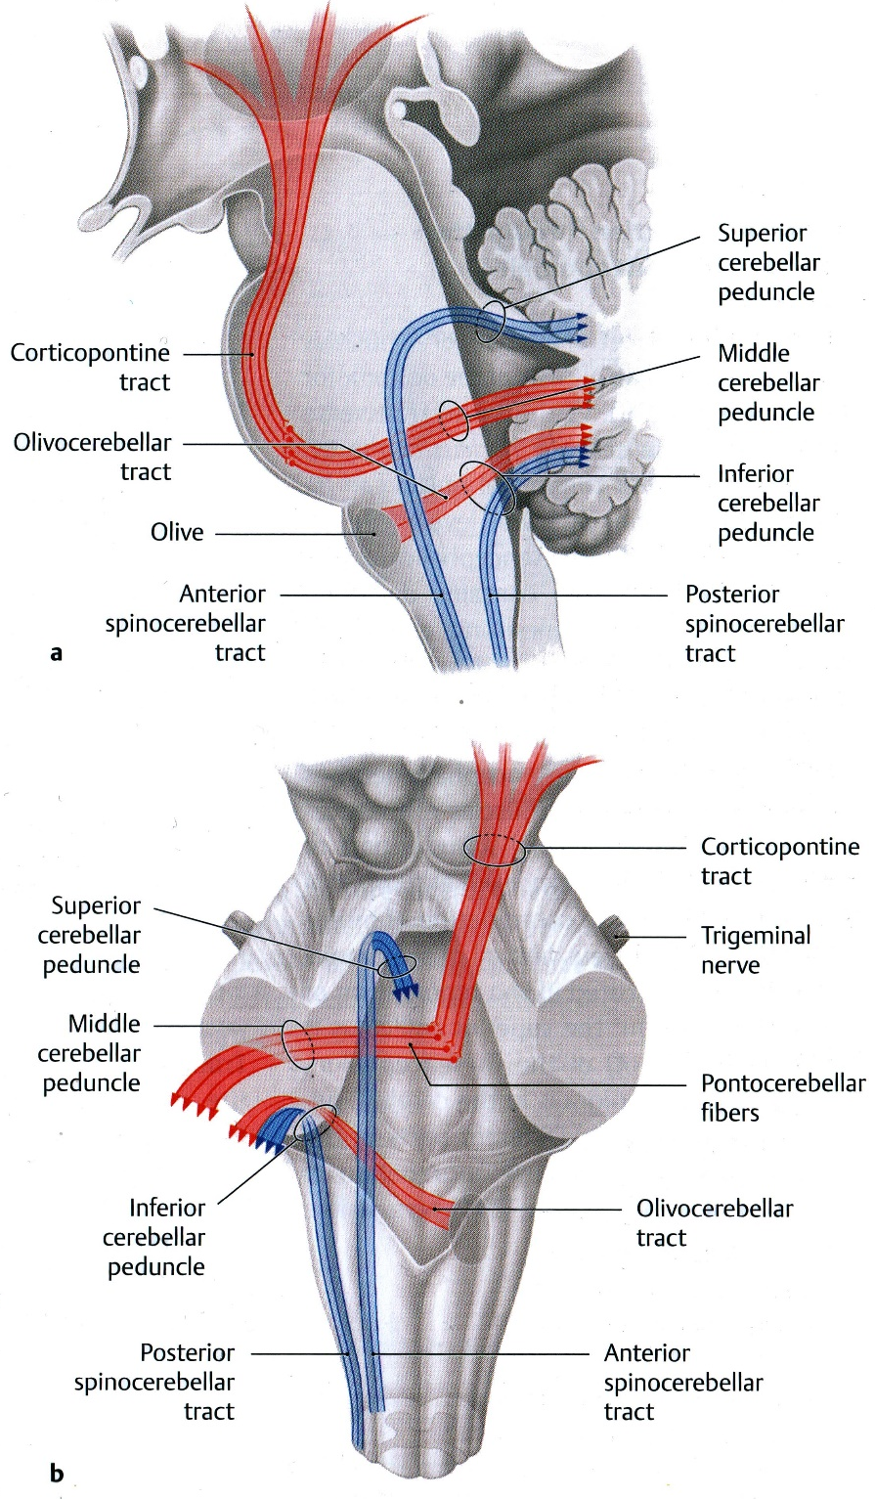
脊髓小脑前、后束
脊髓小脑前束经小脑上脚进入小脑
脊髓小脑后束经小脑下脚进入小脑
功能：传导非意识性本体感觉

Slide 60
锥体束－皮质脊髓束
中央前回中、上部和中央旁小叶前部
经内囊下行
经大脑脚底中3/5
脑桥基底部
锥体交叉
大部分纤维交叉到对侧外侧索→皮质脊髓侧束
少量不交叉在同侧前索→皮质脊髓前束
延髓锥体
同侧脊髓前角
双侧脊髓前角

Slide 61
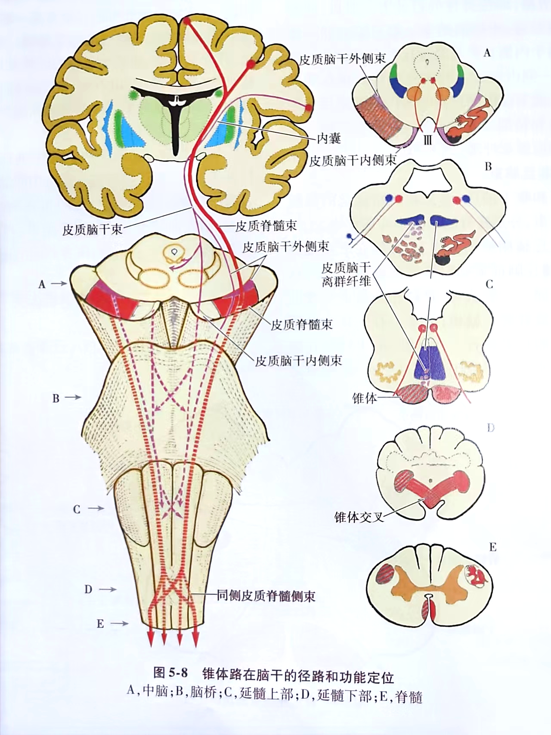
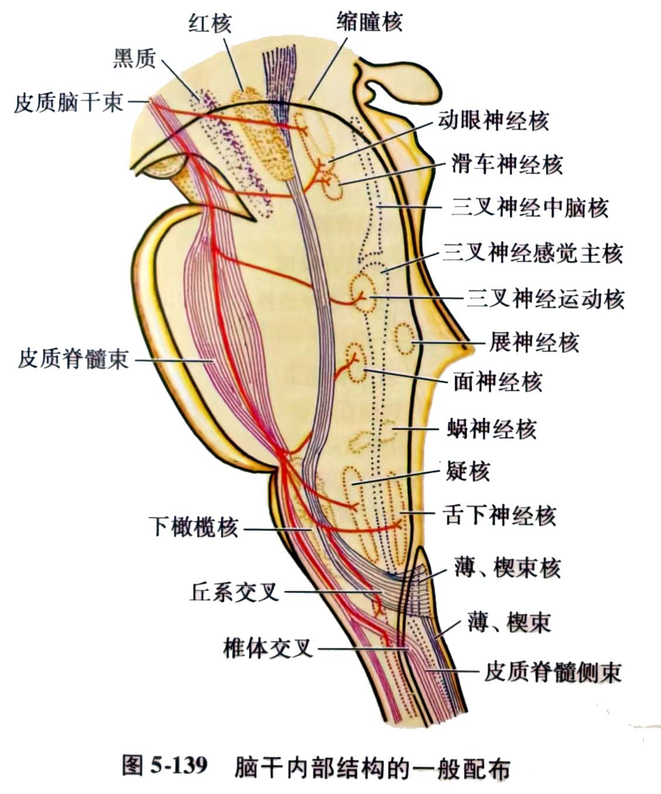

Slide 62
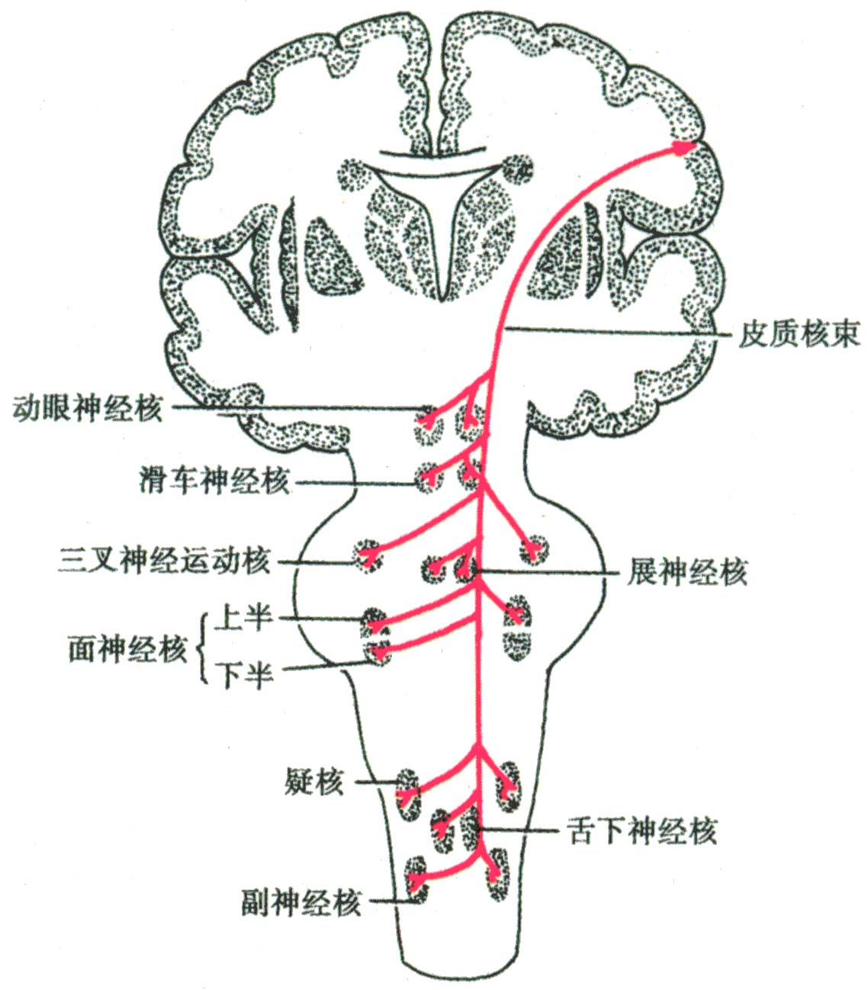
锥体束－皮质核束
中央前回下部
经内囊下行
双侧一般躯体运动核
双侧特殊内脏运动核
至脑干
面神经核下半、舌下神经核受对侧支配

Slide 63
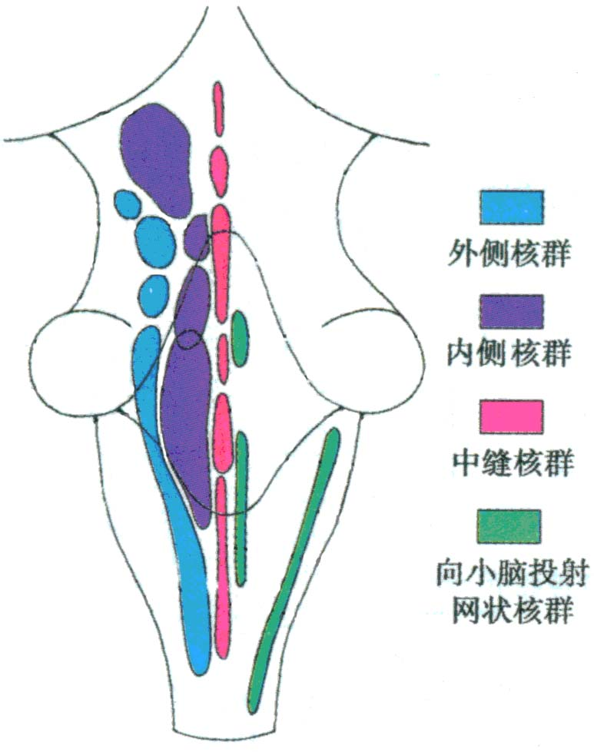
脑干网状结构
脑干的网状结构：
指脑干内除了脑神经核、非脑神经核、长的纤维束以外的广泛区域，其中存在着纵横交错成网状的神经纤维，以及散在于其间的神经细胞团块。
脑干网状结构主要核团
向小脑投射的核群
中缝核群
内侧核群
外侧核群

Slide 64
脑干网状结构的功能组合
对睡眠、觉醒、意识状态的影响：上行网状激动系统 上行网状抑制系统
对躯体运动的控制：包括抑制区、易化区
对躯体感觉的调节
对内脏活动的调节：如心血管运动中枢和呼吸中枢

Slide 65
That’s over

